Slide 1

Republica MoldovA
Agenția Națională pentru Reglementare în Energetică
Curs de instruire pentru angajații operatorilor „Apă-Canal”
Modulul: Acte legislative și normative în domeniul
alimentării cu apă și de canalizare
Sesiunea: Acte legislative de reglementare a serviciului public de alimentare cu apă şi de canalizare aprobate de către ANRE în domeniul tarifar
Andrei ONOFREI
Șef, Secția tarife și analize,
Departamentul alimentare
cu apă și canalizare
05 octombrie 2021

Slide 2
Reglementarea tarifară a serviciului public de alimentare cu apă şi de canalizare
Conform legii nr.303/2013, art. 7 , ANRE elaborează și aprobă:
Metodologia de determinare, aprobare şi aplicare a tarifelor pentru serviciul public de alimentare cu apă, de canalizare şi de epurare a apelor uzate (nr.489/2019 din 20.12.2019 M.O. Nr.55-61/198 din 21.02.2020);
Metodologia de determinare, aprobare şi aplicare a tarifelor la serviciile auxiliare furnizate de către operatori (nr.270/2015 din 16.12.2015 M.O. Nr.55-58/385 din 11.03.2016);
Regulamentul privind procedurile de prezentare și de examinare a cererilor titularilor de licențe privind prețurile și tarifele reglementate (nr.286 din 17.10.2018 M.O. Nr.430-439/1692 din 23.11.2018).

Slide 3
Cadrul legal de reglementare a metodologiilor tarifare
Conform Legii nr. 303/2013 privind serviciul public de alimentare cu apă și de canalizare:
Art. 35. Reglementarea tarifelor pentru serviciul public de alimentare cu apă, de canalizare şi de epurare a apelor uzate
În domeniul alimentării cu apă şi de canalizare se supun reglementării următoarele tarife:
a) tariful pentru serviciul public de alimentare cu apa potabilă;
b) tariful pentru serviciul public de alimentare cu apă tehnologică;
c) tariful pentru serviciul public de canalizare şi de epurare a apelor uzate;
d) tarifele pentru serviciile auxiliare;
e) tariful pentru producerea și/sau transportarea apei în vederea redistribuirii.
Art. 35 prevede și principiile de bază ce s-au regăsit în metodologia de determinare, aprobare şi aplicare a tarifelor pentru serviciul public de alimentare cu apă, de canalizare şi de epurare a apelor uzate, precum:
Furnizarea/prestarea serviciului menţionat, în condiţii de siguranţă şi cu respectarea indicatorilor de performanţă, la cheltuieli minime necesare, cu utilizarea eficientă a obiectelor sistemului public de alimentare cu apă şi de canalizare;
Desfăşurarea unei activităţi eficiente şi profitabile ce ar oferi operatorului posibilitatea de a acoperi consumurile şi cheltuielile sale justificate necesare pentru desfăşurarea activităţii reglementate şi recuperarea mijloacele financiare investite în dezvoltarea, renovarea şi reconstrucţia sistemului public de alimentare cu apă şi de canalizare

Slide 4
Metodologia de determinare, aprobare şi aplicare a tarifelor pentru serviciul public de alimentare cu apă, de canalizare şi epurare a apelor uzate nr.489/2019 din 20.12.2019 M.O. Nr.55-61/198 din 21.02.2020
Structura Metodologiei:
Secțiunea 1 : Dispoziții generale
secțiunea 2 : Definirea serviciilor furnizate/prestate de operatori și a tarifelor reglementate
Secțiunea 3 : Determinarea tarifelor
Secțiunea 4 : Structura cheltuielilor
Secțiunea 5 : Determinarea și ajustarea cheltuielilor
Secțiunea 6 : Determinarea rentabilității
Secțiunea 7 : Aprobarea, ajustarea și aplicarea cheltuielilor de bază și a tarifelor

Slide 5
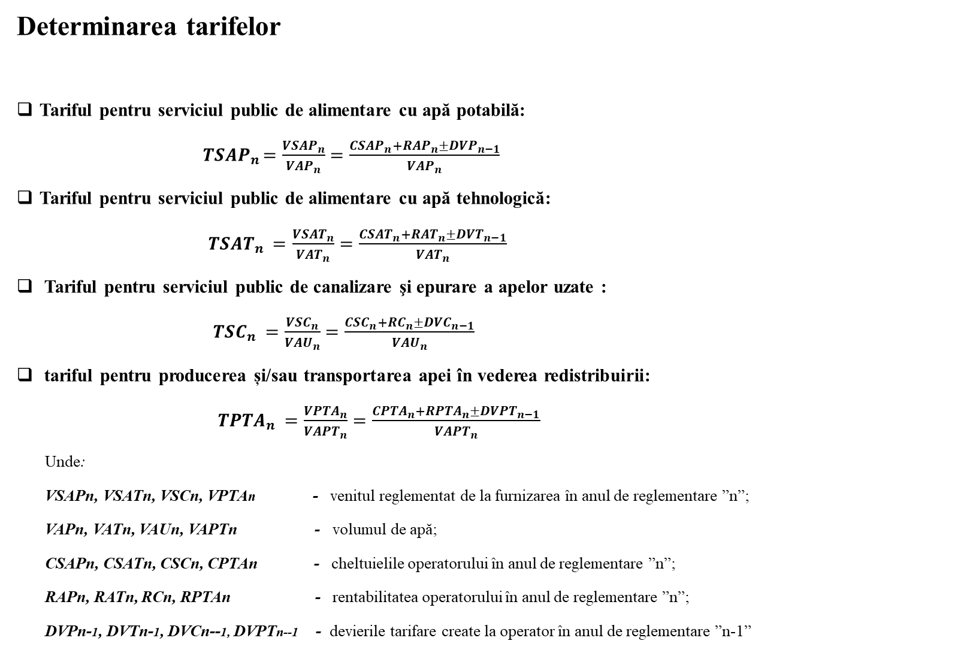
Determinarea tarifelor
Tariful pentru serviciul public de alimentare cu apă potabilă:
${ TSAP}_{n }=\frac{{VSAP}_{n}}{{VAP}_{n}}=\frac{{CSAP}_{n}+{RAP}_{n}±{DVP}_{n−1}}{{VAP}_{n}}$
Tariful pentru serviciul public de alimentare cu apă tehnologică:
${TSAT}_{n }=\frac{{VSAT}_{n}}{{VAT}_{n}}=\frac{{CSAT}_{n}+{RAT}_{n}±{DVT}_{n−1}}{{VAT}_{n}}$
Tariful pentru serviciul public de canalizare şi epurare a apelor uzate :
${TSC}_{n }=\frac{{VSC}_{n}}{{VAU}_{n}}=\frac{{CSC}_{n}+{RC}_{n}±{DVC}_{n−1}}{{VAU}_{n}}$
tariful pentru producerea și/sau transportarea apei în vederea redistribuirii:
${TPTA}_{n }=\frac{{VPTA}_{n}}{{VAPT}_{n}}=\frac{{CPTA}_{n}+{RPTA}_{n}±{DVPT}_{n−1}}{{VAPT}_{n}}$
Unde:
VSAPn, VSATn, VSCn, VPTAn - venitul reglementat de la furnizarea în anul de reglementare ”n”;
VAPn, VATn, VAUn, VAPTn - volumul de apă;
CSAPn, CSATn, CSCn, CPTAn - cheltuielile operatorului în anul de reglementare ”n”;
RAPn, RATn, RCn, RPTAn - rentabilitatea operatorului în anul de reglementare ”n”;
DVPn-1, DVTn-1, DVCn--1, DVPTn--1 - devierile tarifare create la operator în anul de reglementare ”n-1”

Slide 6
Structura cheltuielilor
Metodologia prevede următoarea structură a cheltuielilor care stau la baza determinării tarifelor:
Cheltuieli de bază (CBn):
  Cheltuieli materiale (CMn);
  Cheltuielile cu personalul (CPn);
  Cheltuielile de întreţinere şi exploatare a sistemelor publice de alimentare cu apă şi de canalizare (CÎEn)
  Cheltuielile administrative și de distribuire (CADn);
Cheltuieli privind amortizarea mijloacelor fixe şi a imobilizărilor necorporale (CAIn);
Cheltuieli de procurare a apei (CAPn);
Cheltuieli pentru energia electrică (CEEn);
Redevența (RDVn);
Cheltuieli privind achiziționarea contoarelor pentru consumatorii casnici (CACn);
Cheltuieli de tratare a apelor uzate conform contractelor încheiate cu terțe părți (CTRn);
Alte cheltuieli operaţionale (ACn).

Slide 7
Redevența (RDVn)
În redevenţă (RDV_{n}) se include plata pentru transmiterea dreptului de folosinţă a bunurilor domeniului public sau privat al unităţii administrativ-teritoriale conform contractului de delegare a gestiunii serviciului public de alimentare cu apă şi de canalizaţie încheiat între autoritatea publică locală/centrală şi operator. Nivelul redevenţei pentru concesionarea bunurilor aferente serviciului public de alimentare cu apă şi de canalizare se determină la nivelul calculat similar amortizării acestor bunuri prin metoda liniară. La determinarea redevenţei se va lua în calcul doar bunurile mobile şi imobile, proprietate publică sau privată a unităţilor administrativ-teritoriale care au fost înregistrate în Registrul obiectivelor de infrastructură tehnico-edilitară (legea nr.150 din 14.07.2017 cu privire la registrul obiectivelor de infrastructură tehnico-edilitară), aferente serviciului public de alimentare cu apă şi canalizare.
Conform principiului costuri minime şi eficienţă maximă, suma dreptului de folosinţă a obiectului concesionat nu poate fi recuperat mai mult decât valoarea lui iniţială.

Slide 8
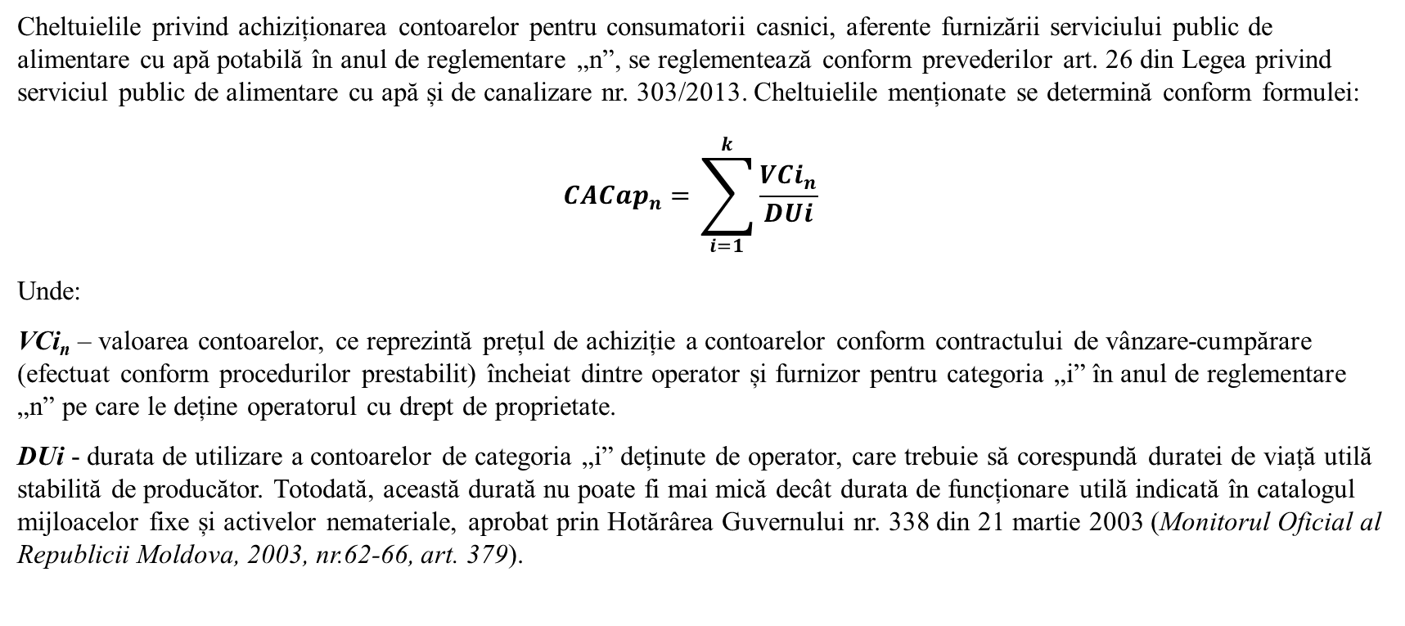
Cheltuieli privind achiziționarea contoarelor pentru consumatorii casnici (CACn)
Cheltuielile privind achiziționarea contoarelor pentru consumatorii casnici, aferente furnizării serviciului public de alimentare cu apă potabilă în anul de reglementare „n”, se reglementează conform prevederilor art. 26 din Legea privind serviciul public de alimentare cu apă și de canalizare nr. 303/2013. Cheltuielile menționate se determină conform formulei:
$${CACap}_{n}{=\sum_{i=1}^{k}{\frac{{VCi}_{n}}{DUi}}}_{}$$
Unde:
VCi_{n} – valoarea contoarelor, ce reprezintă prețul de achiziție a contoarelor conform contractului de vânzare-cumpărare (efectuat conform procedurilor prestabilit) încheiat dintre operator și furnizor pentru categoria „i” în anul de reglementare „n” pe care le deține operatorul cu drept de proprietate.
DUi - durata de utilizare a contoarelor de categoria „i” deținute de operator, care trebuie să corespundă duratei de viață utilă stabilită de producător. Totodată, această durată nu poate fi mai mică decât durata de funcționare utilă indicată în catalogul mijloacelor fixe și activelor nemateriale, aprobat prin Hotărârea Guvernului nr. 338 din 21 martie 2003 (Monitorul Oficial al Republicii Moldova, 2003, nr.62-66, art. 379).

Slide 9
Alocația pentru fondul de rulment (FRn)
Alocația pentru fondul de rulment este destinată pentru acoperirea plăților dobânzilor la creditele bancare primite pe termen scurt în scopul acoperirii obligațiilor financiare pe termen scurt ale întreprinderii, formate ca rezultat al diferenței de timp dintre regimul de facturare-achitare a serviciilor reglementate aplicat de către titularul de licență față de consumatori, a plăților pentru bunurile și serviciile procurate de către titularul de licență în conformitate cu contractele semnate cu furnizorii, a obligațiilor fată de bugetul public național în termeni stabiliți de legislație și a obligațiile fată de personal în conformitate cu contractul colectiv de muncă.

Slide 10
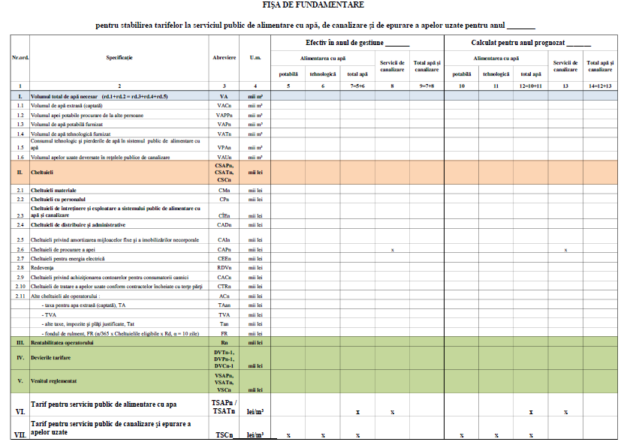

Slide 11
Etapele procesului de aplicare a Metodologiei
Determinarea, examinarea, avizarea, aprobarea cheltuielilor de bază
Determinarea, examinarea, avizarea, aprobarea tarifelor
Determinarea tarifelor actualizate, devierile tarifare

Slide 12
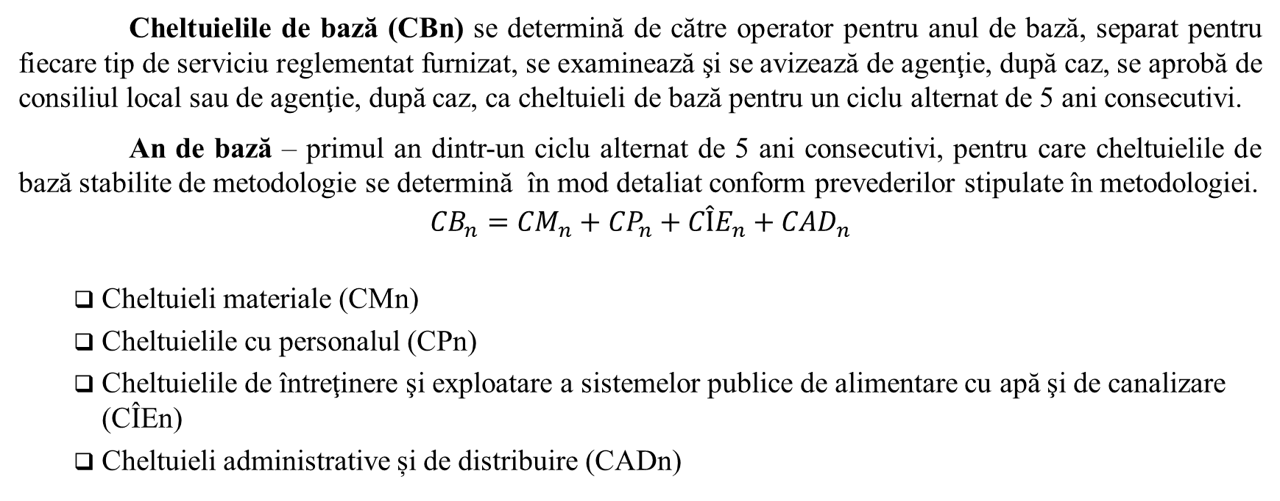
I. Determinarea, examinarea, avizarea, aprobarea cheltuielilor de bază
Cheltuielile de bază (CBn) se determină de către operator pentru anul de bază, separat pentru fiecare tip de serviciu reglementat furnizat, se examinează şi se avizează de agenţie, după caz, se aprobă de consiliul local sau de agenţie, după caz, ca cheltuieli de bază pentru un ciclu alternat de 5 ani consecutivi.
An de bază – primul an dintr-un ciclu alternat de 5 ani consecutivi, pentru care cheltuielile de bază stabilite de metodologie se determină în mod detaliat conform prevederilor stipulate în metodologiei.
$${CB}_{n}={CM}_{n}+{CP}_{n}+{CîE}_{n}+{CAD}_{n}$$
  Cheltuieli materiale (CMn)
  Cheltuielile cu personalul (CPn)
  Cheltuielile de întreţinere şi exploatare a sistemelor publice de alimentare cu apă şi de canalizare (CÎEn)
  Cheltuieli administrative și de distribuire (CADn)

Slide 13
II. Determinarea, examinarea, avizarea, aprobarea tarifelor
Ajustarea cheltuielilor de bază
(pentru anii 2,3,4,5 de reglemenare)
Determinarea cheltuielilor :
*privind amortizarea MF și IN *legate de procurarea apei *pentru energia electrică * alte cheltuieli operaționale * redevența * privind achiziționarea contoarelor pentru consumatorii casnici *de tratare a apelor uzate conform contractelor încheiate cu terțe părți
Determinarea volumelor considerate în scopuri tarifare pentru anul de calcul
Avizarea/ aprobarea tarifelor
Determinarea rentabilității

Slide 14
Avizarea, aprobarea cheltuielilor de bază, tarifelor
Operatorul (nivel de regiune, raion, municipiu, oraș) determină și prezintă la ANRE cererea de avizare a cheltuielilor de bază, a tarifelor pentru apa potabilă și/sau canalizare
ANRE în 180 zile calendaristice - pentru cheltuielile de bază sau în 60 zile calendaristice – pentru tarife de la primirea cererii, însoțită de materialele justificative, examinează materialele prezentate
ANRE emite către consiliul local avizul privind cuantumul cheltuielilor de bază, tarifelor pentru apa potabilă și/sau canalizare necesar de a fi aprobate
Consiliul local în termen de 60 de zile calendaristice aprobă cheltuielile de bază, tarifele pentru apa potabilă și/sau canalizare
În cazul în care consiliul local nu va aproba cheltuielile de bază, tarifele pentru apa potabilă și/sau canalizare, operatorul se va adresa la ANRE, care în 15 zile calendaristice aproba și publică în MO tarifele avizate anterior

Slide 15
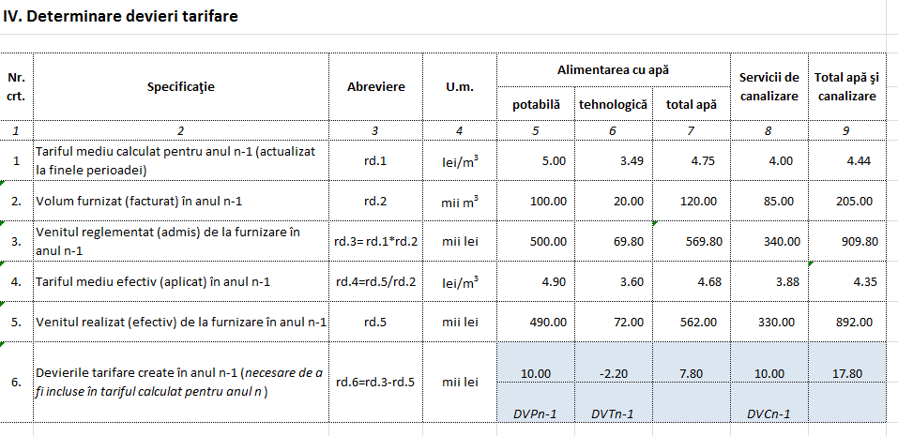
III. Determinarea tarifelor actualizate, devierile tarifare
În anul următor anului în care au fost aprobate tarifele, se actualizează valorile care au fost prognozate.
Actualizarea tarifelor - procedură de analiză și determinare a tarifelor , în conformitatet cu prevederile metodologiei și a condițiilor (parametri) efective de activitatea pentru perioada precedentă de reglementare.
Devieri tarifare – componenta de corectare a venitului reglementat actualizat pentru anul precedent și cel efectiv înregistrat în aceeași perioadă. Aceste devieri (deficiti sau excedent tarifar) se determină în baza diferenței parvenite dintre parametrii prognozați și cei real înregistrați în perioada precedentă de reglementare, incluși în calculul tarifelor.

Slide 16
Metodologia de determinare, aprobare şi aplicare a tarifelor la serviciile auxiliare furnizate de către operatori
(nr.270/2015 din 16.12.2015 M.O. Nr.55-58/385 din 11.03.2016)
Structura Metodologiei:
Secțiunea 1 : Dispoziții generale
secțiunea 2 : Descrierea tarifelor reglementate pentru furnizarea serviciilor auxiliare
Secțiunea 3 : Determinarea tarifelor pentru serviciile auxiliare
Secțiunea 4 : Determinarea cheltuielilor
Secțiunea 5 : Determinarea, aprobarea și aplicarea tarifelor la serviciile auxiliare

Slide 17
Nomenclatorul serviciilor auxiliare reglementate
2) branşarea instalaţiilor interne de apă ale consumatorilor la reţeaua publică de alimentare cu apă;
3) racordarea instalaţiilor interne de canalizare ale consumatorilor la reţeaua publică de canalizare;
4) branşarea la reţeaua publică de alimentare cu apă în cazul cînd consumatorii au asigurat executarea branşamentelor de apă;
5) racordarea la reţeaua publică de canalizare în cazul cînd consumatorii au asigurat executarea racordurilor de canalizare;
6) reconectarea la reţeaua publică de alimentare cu apă a instalaţiilor interne de apă ale consumatorului, care anterior au fost deconectate de către operator din cauza încălcării de către consumator a normelor de utilizare şi/sau a clauzelor contractuale;
7) reconectarea la reţeaua publică de canalizare a instalaţiilor interne de canalizare ale consumatorilor, care anterior au fost deconectate de către operator din cauza încălcării de către consumatori a normelor de utilizare şi/sau a clauzelor contractuale;
8) deconectarea de la reţeaua publică de alimentare cu apă a instalaţiilor interne de apă, la solicitarea consumatorului, cu excepţia cazurilor de reziliere a contractului pentru furnizarea serviciului public de alimentare cu apă;
9) deconectarea de la reţeaua publică de canalizare a instalaţiilor interne de canalizare, la solicitarea consumatorului, cu excepţia cazurilor de reziliere a contractului pentru furnizarea serviciului public de canalizare;
10) reconectarea la reţeaua publică de alimentare cu apă a instalaţiilor interne de apă, care anterior au fost deconectate la solicitarea consumatorului;
11) reconectarea la reţeaua publică de canalizare a instalaţiilor interne de canalizare, care anterior au fost deconectate la solicitarea consumatorului;
12) instalarea şi sigilarea contorului, la solicitarea consumatorului;
13) demontarea, remontarea şi sigilarea contorului la solicitarea consumatorului;
14) demontarea, verificarea metrologică de expertiză, remontarea şi sigilarea contorului în cazul cînd consumatorul solicită efectuarea verificării metrologice de expertiză, iar în urma verificării se constată că contorul corespunde normelor;
15) demontarea, reparaţia, verificarea metrologică, remontarea şi sigilarea contorului în cazul cînd acesta a fost deteriorat din vina consumatorului;
16) demontarea contorului deteriorat din vina consumatorului şi instalarea unui alt contor, în cazul cînd contorul deteriorat nu poate fi reparat;
17) sigilarea contorului, la solicitarea consumatorului, în cazul deteriorării de către consumator a sigiliului aplicat de operator;
18) eliberarea, la solicitarea consumatorului, din arhiva operatorului a copiilor de pe acte şi de pe proiect, prezentate de consumator operatorului.

Slide 18
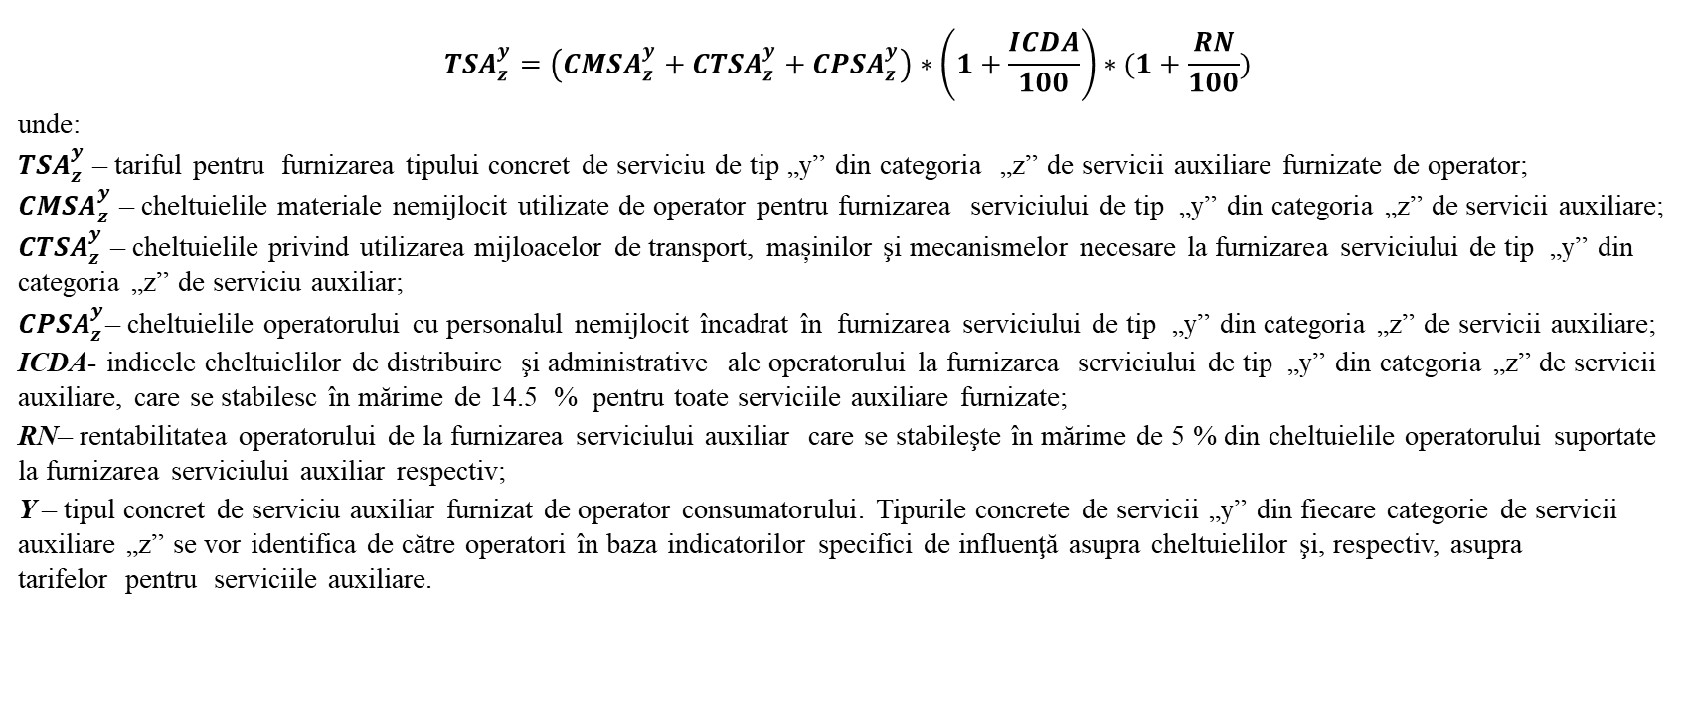
Determinarea tarifelor la serviciile auxiliare
$${TSA}_{z}^{y}=\left({CMSA}_{z}^{y}+{CTSA}_{z}^{y}+{CPSA}_{z}^{y}\right)∗\left(1+\frac{ICDA}{100}\right)∗(1+\frac{RN}{100})$$
unde:
${TSA}_{z}^{y}$ – tariful pentru furnizarea tipului concret de serviciu de tip „y” din categoria „z” de servicii auxiliare furnizate de operator;
${CMSA}_{z}^{y}$ – cheltuielile materiale nemijlocit utilizate de operator pentru furnizarea serviciului de tip „y” din categoria „z” de servicii auxiliare;
${CTSA}_{z}^{y}$ – cheltuielile privind utilizarea mijloacelor de transport, mașinilor şi mecanismelor necesare la furnizarea serviciului de tip „y” din categoria „z” de serviciu auxiliar;
${CPSA}_{z}^{y}$– cheltuielile operatorului cu personalul nemijlocit încadrat în furnizarea serviciului de tip „y” din categoria „z” de servicii auxiliare;
ICDA- indicele cheltuielilor de distribuire şi administrative ale operatorului la furnizarea serviciului de tip „y” din categoria „z” de servicii auxiliare, care se stabilesc în mărime de 14.5 % pentru toate serviciile auxiliare furnizate;
RN– rentabilitatea operatorului de la furnizarea serviciului auxiliar care se stabileşte în mărime de 5 % din cheltuielile operatorului suportate la furnizarea serviciului auxiliar respectiv;
Y – tipul concret de serviciu auxiliar furnizat de operator consumatorului. Tipurile concrete de servicii „y” din fiecare categorie de servicii auxiliare „z” se vor identifica de către operatori în baza indicatorilor specifici de influenţă asupra cheltuielilor şi, respectiv, asupra tarifelor pentru serviciile auxiliare.

Slide 19
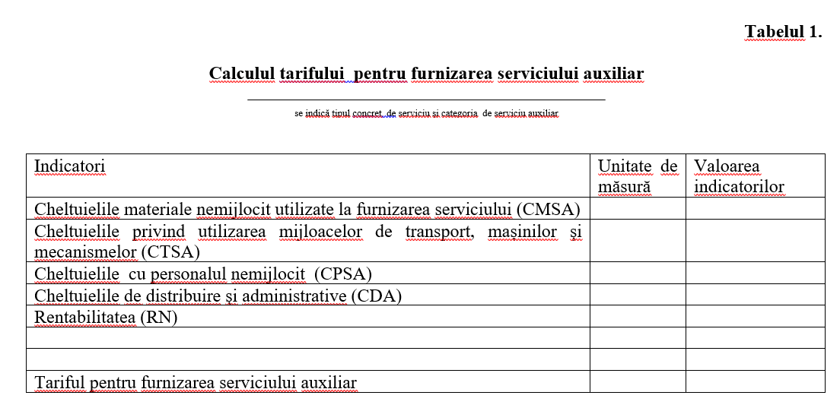
Tabelele de determinare a tarifelor la serviciile auxiliare

Slide 20
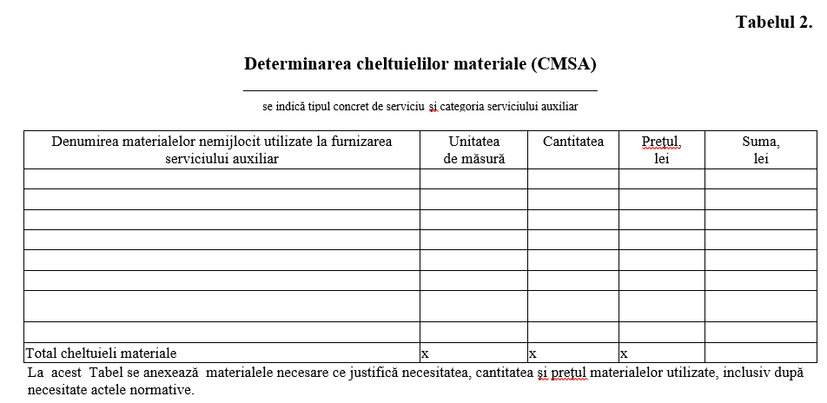
Tabelele de determinare a tarifelor la serviciile auxiliare

Slide 21
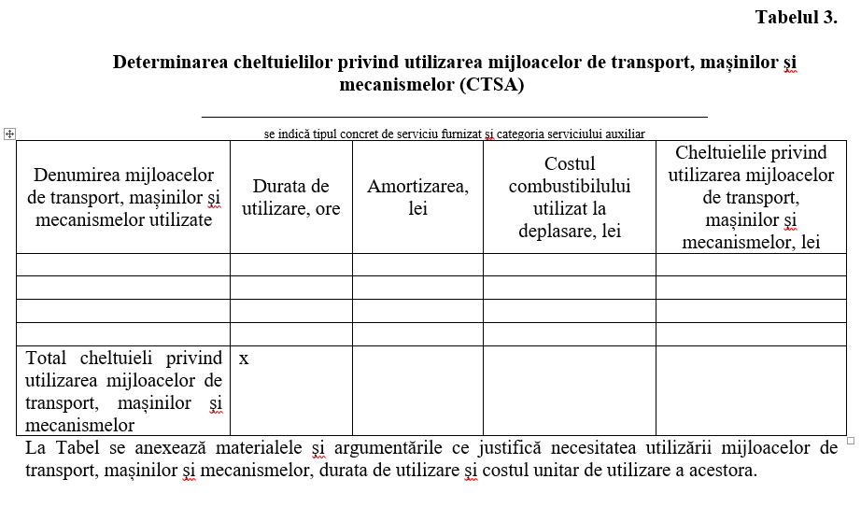
Tabelele de determinare a tarifelor la serviciile auxiliare

Slide 22
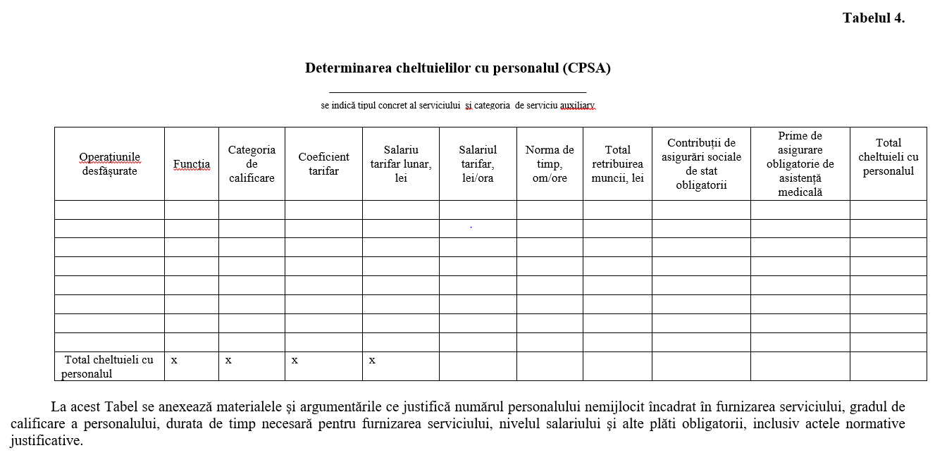
Tabelele de determinare a tarifelor la serviciile auxiliare

Slide 23
Depunerea cererii privind avizarea/aprobarea cheltuielilor de bază, a tarifelor
Titularii de licenţe depun spre examinare la agenţie cererea privind aprobarea cheltuielilor de bază şi/sau tarifelor în conformitate cu prevederile metodologiilor în vigoare şi în conformitate cu regulamentul privind procedurile de prezentare și de examinare a cererilor titularilor de licențe privind prețurile și tarifele reglementate aprobat prin hotărârea ANRE nr.286/2018 din 17 octombrie 2018.
Cererea se acceptă spre examinare dacă aceasta cuprinde următoarele:
Documente justificative
III.
Calculele relevante
II.
Scrisoarea de argumentare a iniţiativei
I.
IV:
Alte acte prevăzute în pct.7, 10 sau 11 din Regulamentul privind procedurile de prezentare și de examinare a cererilor titularilor de licențe privind prețurile și tarifele reglementate nr.286/2018

Slide 24
Vă mulțumim pentru atenție!
Tel. de contact (022) 823-923

